Slide 1



Thứ ba ngày 8 - 2 -2022
Toán
Luyện tập

Slide 2

Notes:
Khởi động, vận động theo nhạc

Slide 3
BÀI 43 BẢNG CHIA 2
CHỦ ĐỀ 8:
PHÉP NHÂN, PHÉP CHIA
Notes:
Tác giả bộ ppt Toán + TV2: Phan Thị Linh – Đà Nẵng
Sđt lh: 0916.604.268
+ Zalo: 0916.604.268
+ Facebook cá nhân: https://www.facebook.com/nhilinh.phan/
+ Nhóm chia sẻ tài liệu: https://www.facebook.com/groups/443096903751589
Hãy liên hệ chính chủ sản phẩm để được hỗ trợ và đồng hành trong suốt năm học nhé!

Slide 4

Notes:
Tác giả bộ ppt Toán + TV2: Phan Thị Linh – Đà Nẵng
Sđt lh: 0916.604.268
+ Zalo: 0916.604.268
+ Facebook cá nhân: https://www.facebook.com/nhilinh.phan/
+ Nhóm chia sẻ tài liệu: https://www.facebook.com/groups/443096903751589
Hãy liên hệ chính chủ sản phẩm để được hỗ trợ và đồng hành trong suốt năm học nhé!

Slide 5
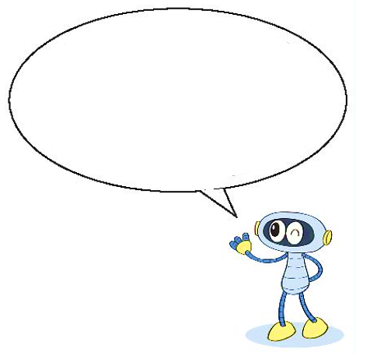

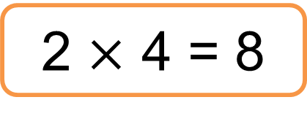
Mỗi đĩa có 2 quả cam,
4 đĩa có 8 quả cam.
8 quả cam chia vào các đĩa, mỗi đĩa 2 quả. Được 4 đĩa cam như vậy.
a)
2 $×$ 4 = 8
8 : 2 = 4

Slide 6

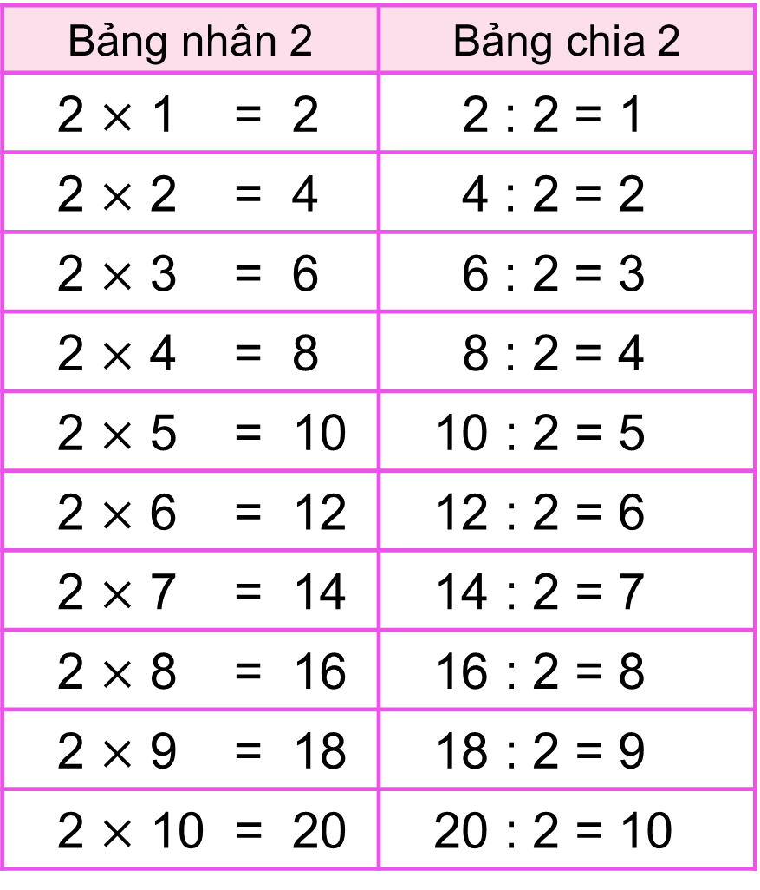
Bảng nhân 2 | Bảng chia 2
2 $×$ 1 = 2 | 2 : 2 = 1
2 $×$ 2 = 4 | 4 : 2 = 2
2 $×$ 3 = 6 | 6 : 2 = 3
2 $×$ 4 = 8 | 8 : 2 = 4
2 $×$ 5 = 10 | 10 : 2 = 5
2 $×$ 6 = 12 | 12 : 2 = 6
2 $×$ 7 = 14 | 14 : 2 = 7
2 $×$ 8 = 16 | 16 : 2 = 8
2 $×$ 9 = 18 | 18 : 2 = 9
2 $×$ 10 = 20 | 20 : 2 = 10
b) Hoàn thành bảng chia 2
Lập bảng chia 2 từ bảng nhân 2.
?
?
Nhận xét:
?
Số bị chia là tích của các phép nhân.
Số chia đều là số 2.
Thương là các số tự nhiên tăng dần từ 1 đến 10.
?
?
?

Slide 7

Notes:
Tác giả bộ ppt Toán + TV2: Phan Thị Linh – Đà Nẵng
Sđt lh: 0916.604.268
+ Zalo: 0916.604.268
+ Facebook cá nhân: https://www.facebook.com/nhilinh.phan/
+ Nhóm chia sẻ tài liệu: https://www.facebook.com/groups/443096903751589
Hãy liên hệ chính chủ sản phẩm để được hỗ trợ và đồng hành trong suốt năm học nhé!

Slide 8




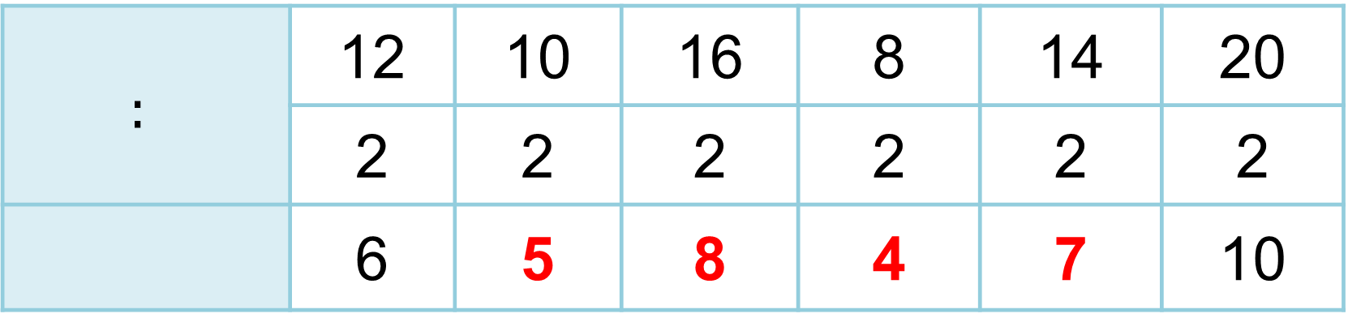
1
Số?
$$:$$ | 12 | 10 | 16 | 8 | 14 | 20
 | 2 | 2 | 2 | 2 | 2 | 2
 | 6 | 5 | 8 | 4 | 7 | 10
Notes:
Tác giả bộ ppt Toán + TV2: Phan Thị Linh – Đà Nẵng
Sđt lh: 0916.604.268
+ Zalo: 0916.604.268
+ Facebook cá nhân: https://www.facebook.com/nhilinh.phan/
+ Nhóm chia sẻ tài liệu: https://www.facebook.com/groups/443096903751589
Hãy liên hệ chính chủ sản phẩm để được hỗ trợ và đồng hành trong suốt năm học nhé!

Slide 9
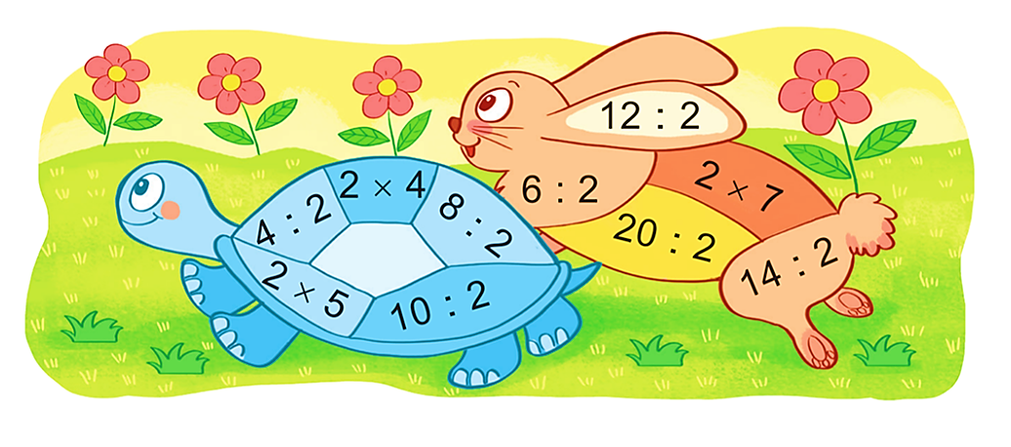
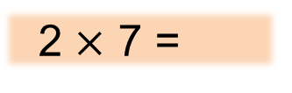
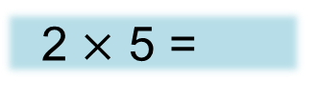
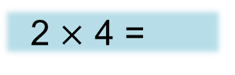
2
Tính nhẩm.
2
4 : 2 =
6
12 : 2 =
8
14
2 $×$ 4 =
2 $×$ 7 =
4
8 : 2 =
7
14 : 2 =
5
10
10 : 2 =
20 : 2 =
10
2 $×$ 5 =
3
6 : 2 =
Notes:
Tác giả bộ ppt Toán + TV2: Phan Thị Linh – Đà Nẵng
Sđt lh: 0916.604.268
+ Zalo: 0916.604.268
+ Facebook cá nhân: https://www.facebook.com/nhilinh.phan/
+ Nhóm chia sẻ tài liệu: https://www.facebook.com/groups/443096903751589
Hãy liên hệ chính chủ sản phẩm để được hỗ trợ và đồng hành trong suốt năm học nhé!

Slide 10
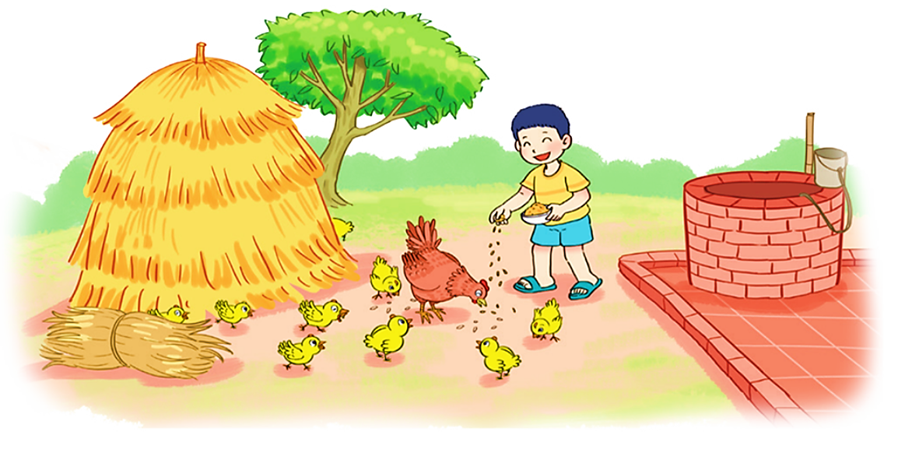
3
Đàn gà đang ở cạnh đống rơm. Việt cho biết có tất cả 20 cái chân gà. Đố em biết đàn gà đó có bao nhiêu con gà?
Tóm tắt:
2 cái chân: 1 con gà
20 cái chân: …con gà?
Notes:
Tác giả bộ ppt Toán + TV2: Phan Thị Linh – Đà Nẵng
Sđt lh: 0916.604.268
+ Zalo: 0916.604.268
+ Facebook cá nhân: https://www.facebook.com/nhilinh.phan/
+ Nhóm chia sẻ tài liệu: https://www.facebook.com/groups/443096903751589
Hãy liên hệ chính chủ sản phẩm để được hỗ trợ và đồng hành trong suốt năm học nhé!

Slide 11






Notes:
Dựa vào hình ảnh để giải thích thêm cho HS

Slide 12

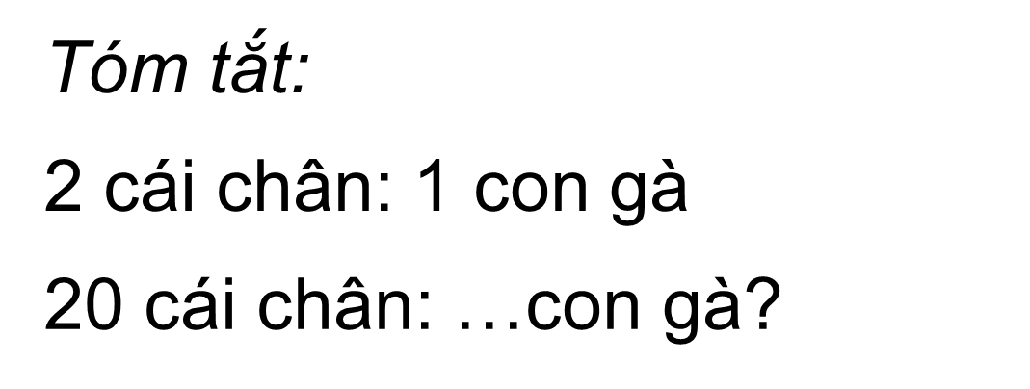
3.
Đàn gà có Ǉất cả số cΪ là:
20 : 2 = 10 (cΪ)
Đáp số: 10 cΪ gà.
Notes:
GV linh động khi HS có lời giải khác phù hợp
Giúp HS chủ động lùi ô cân đối là đc, k nên máy móc về việc lùi mấy ô, nó sẽ làm HS máy móc trong cs và học tập (đây là theo quan điểm người soạn)

Slide 13
CỦNG CỐ
Trong lớp em có 20 học sinh, ngồi vào 10 cái bàn. Hỏi mỗi bàn cho bao nhiêu học sinh, biết rằng số học sinh mỗi bàn bằng nhau.
Notes:
GV: Ai là người nói đúng

Slide 14
DẶN DÒ
Hoàn thành bài
Xem lại bài đã học
Chuẩn bị bài mới
Notes:
Tác giả bộ ppt Toán + TV2: Phan Thị Linh – Đà Nẵng
Sđt lh: 0916.604.268
+ Zalo: 0916.604.268
+ Facebook cá nhân: https://www.facebook.com/nhilinh.phan/
+ Nhóm chia sẻ tài liệu: https://www.facebook.com/groups/443096903751589
Hãy liên hệ chính chủ sản phẩm để được hỗ trợ và đồng hành trong suốt năm học nhé!

Slide 15

Người soạn : Phan Thị Linh
Năm sinh : 1990
SĐT : 0916.604.268
Mail : linhpt33@fe.edu.vn
Thân chào Quý Thầy Cô!
Người soạn rất mong nhận được phản hồi và góp ý từ Quý Thầy Cô để bộ giáo án ppt được hoàn thiện hơn.
Mọi thông tin phản hồi mong được QTC gửi về:
+ Zalo: 0916.604.268
+ Facebook cá nhân: https://www.facebook.com/nhilinh.phan/
+ Nhóm chia sẻ tài liệu: https://www.facebook.com/groups/443096903751589
* Thầy cô có thể liên hệ khi cần được hỗ trợ soạn giáo án điện tử.

